Slide 1
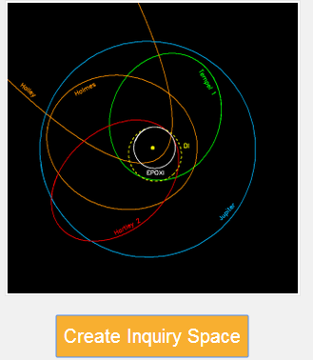
Utilização - on line labs
http://www.golabz.eu/
1º momento

Slide 2

ORIENTAÇÃO / DESPERTAR A CURIOSIDADE
Leitura do excerto da história: Tibaldo e o buraco no calendário.
Questão- problema:
Porque razão em 1582, o Papa Gregório XIII, retirou 10 dias do calendário? (Já era aceite a teoria heliocêntrica? Como explicas a opção do Papa?)

Slide 3
ORIENTAÇÃO / DESPERTAR A CURIOSIDADE
Sub-questões a incluir nos guiões de orientação:
Como são construídos os calendários?
Quais as bases astronómicas dos calendários?
Quantos padrões de calendário iguais existem? De quanto em quanto tempo se repetem?
Porque razão os anos não são bissextos de 4 em 4 anos?

Slide 4
CONCEPTUALIZAÇÃO - Conceitos e construção de hipóteses
Construção de um primeiro mapa de conceitos
(antes da aprendizagem)
http://www.golabz.eu/
Terra tempo ângulos multiplos Lua escalas Sol Rotação Translação Dia Mês Ano

Slide 5
Formulação de hipóteses -
Os alunos formulam a hipotese que orientará o seu caminho de investigação.
http://www.golabz.eu/

Slide 6
INVESTIGAÇÃO - Planeamento, seleção de ferramentas e aquisição de dados
Cada grupo tenta responder às questões de cada guião.
Preparam um plano de investigação.
O professor dá a conhecer o programa stellarium e o celestia.
www.stellarium.org/pt
www.baixaki.com.br/download/celestia.htm
Recolhem os dados necessários .

Slide 7
CONCLUSÃO – Tratamento e análise dos dados
Após tratar e analisar os dados cada grupo deverá rever a sua hipótese inicial e avaliar a sua correção. Se necessário todo o processo deverá recomeçar.

Slide 8
DISCUSSÃO – Apresentação de resultados e discussão com outros colegas. Explorar outras explicações
Uma vez concluído o processo cada grupo deverá apresentar os seus resultados, discutir alternativas com os colegas e registar os resultados finais.

Slide 9
Nota para o professor
Os ciclos de rotação da Terra, a rotação da Lua em torno da Terra e a translação da Terra em torno do Sol, que servem de base ao calendário, não são multiplas umas das outras- os anos são bissextos de 4 em quatro anos , mas se forem terminados em 00 só são bissextos se forem divisíveis por 400.
A duração do ano é igual a 365 1/4, 11 minutos e 14 segundos- em vez de 365 ¼- calendário Juliano- ao fim de 128 anos o Equinócio da Primavera estava a ser cada vez mais cedo- a Páscoa estava a aproximar-se do Natal

